Slide 1
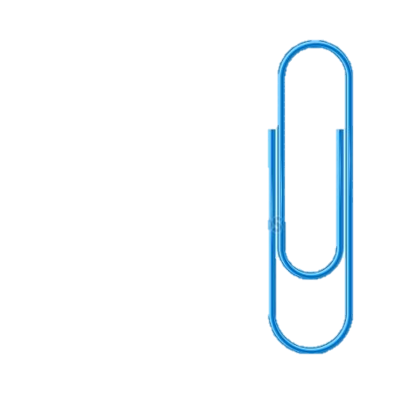
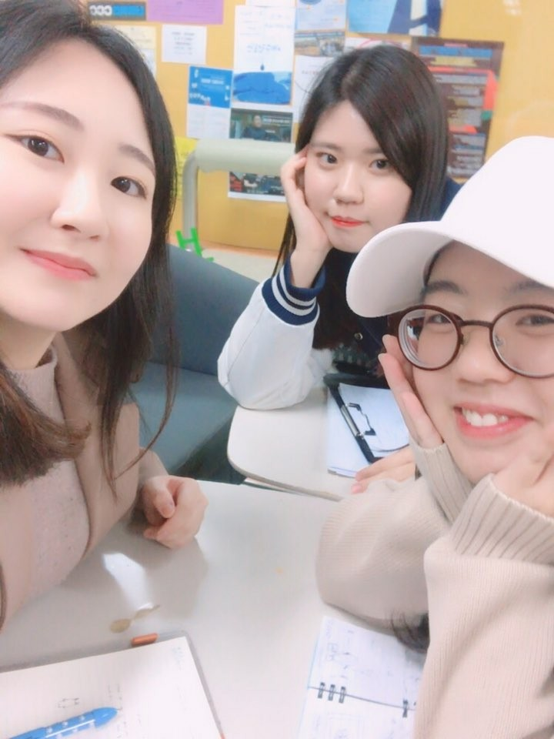
2018 1학기
종합설계프로젝트
하랑:함께 사는 세상에서 높은 사람
송아현 양세림 윤여원

Slide 2

팀 소개 & 역할분담
01
02
구상도 & 부품
2018 1학기
종합설계프로젝트
03
질의 응답

Slide 3
팀 소개 & 역할분담
01
하랑:함께 사는 세상에서 높은 사람
송아현 : 영상처리
양세림 : 어플리케이션
윤여원 : 라즈베리파이

Slide 4
구상도 & 부품
02

Slide 5
01
구상도_전체_앞문
PI 카메라
문
라즈베리
빵판
라즈베리파이
공식 터치
스크린

Slide 6
01
구상도_전체_뒷문
벽
문
버튼
버튼

Slide 7
01
구상도_애플리케이션
1
1회용 비밀번호 생성
CCTV 확인

Slide 8
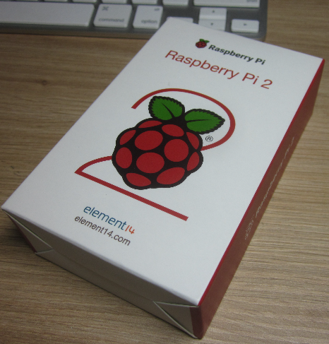

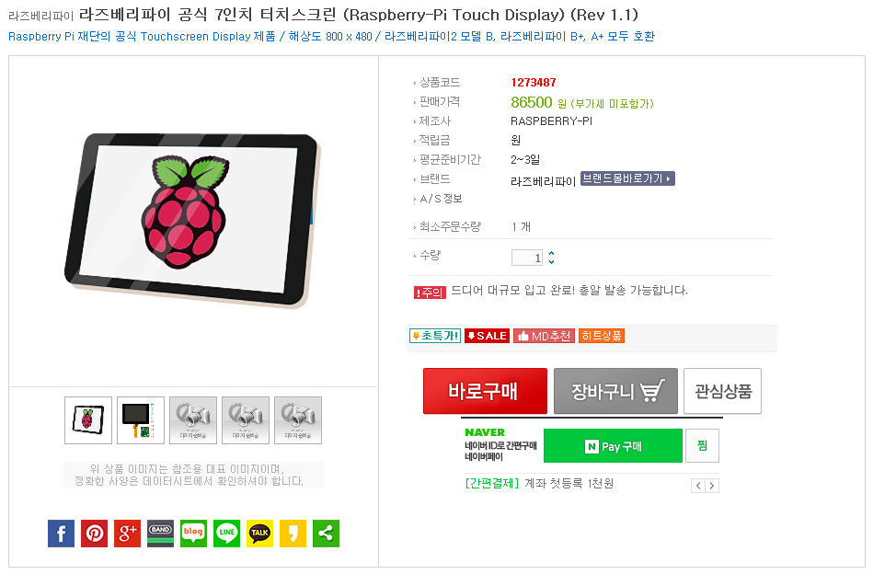
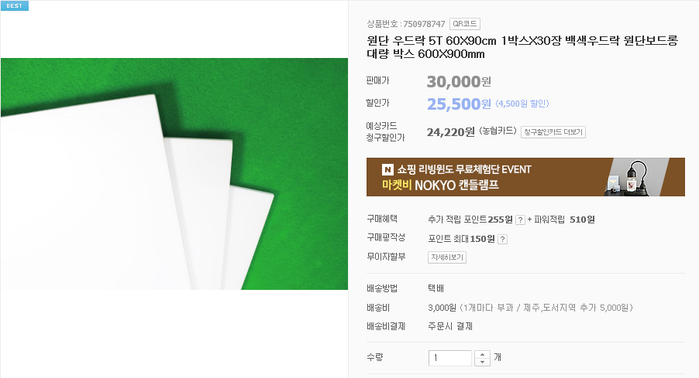
02
부품
https://www.devicemart.co.kr/1273487

Slide 9
질의 응답
03

